Slide 1


SAMBUTAN HARI ANGGOTA BOMBA SEDUNIA 2024 (WORLD FIREFIGHTER’S DAY)
JABATAN BOMBA DAN PENYELAMAT MALAYSIA
“CEPAT DAN MESRA”

Slide 2

PENGANJURAN MAJLIS
1
TARIKH
4 MEI 2024 (SABTU)
2
9.00 PAGI HINGGA
12.00 TENGAH HARI
MASA
3
JALAN UTAMA,
TAMBUN, PERAK
TEMPAT

Slide 3

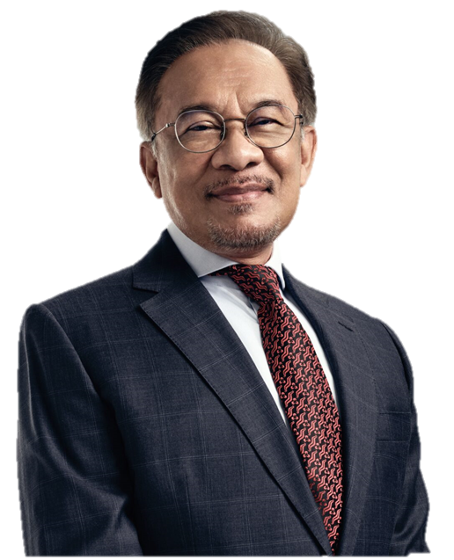
SAMBUTAN HARI ANGGOTA BOMBA SEDUNIA 2024
PERASMI
YAB DATO’ SERI ANWAR BIN IBRAHIM
PERDANA MENTERI

Slide 4
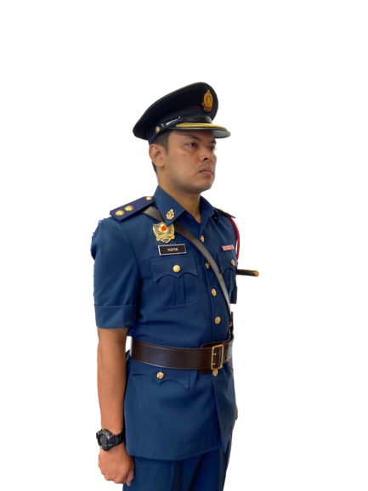
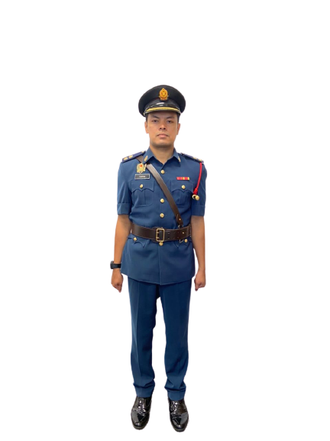
PAKAIAN
NO. 2 LENGKAP & SAM BROWNE
PEAK CAP
TONGKAT

Slide 5


Slide 6
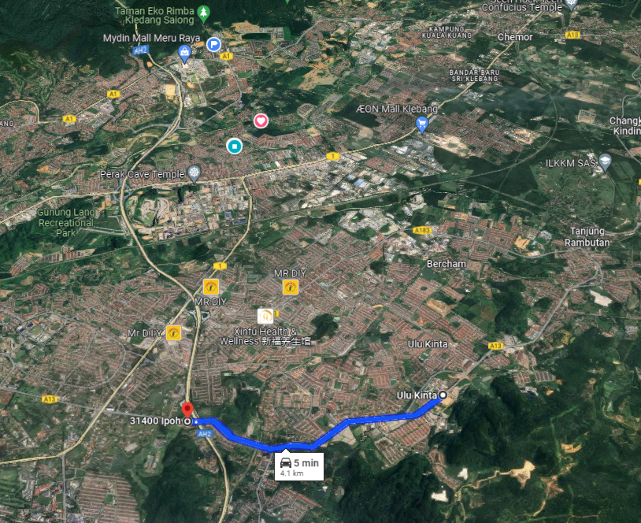
IBU PEJABAT JBPM PERAK
SHAB 2024
LOKASI : TAMBUN, PERAK
TARIKH : 4 MEI 2024
JARAK:-
4.1 KM DARI LEBUHRAYA PLUS
15.7 KM DARI IBU PEJABAT JBPM PERAK
1.3 KM DARI BBP TAMBUN, PERAK
8.2 KM DARI BBP IPOH
600 meter ke SUNWAY lost world of tambun
BBP IPOH
SAMBUTAN HARI ANGGOTA BOMBA SEDUNIA 2024 @TAMBUN PERAK
BBP TAMBUN
Sunway Lost World Of Tambun

Slide 7
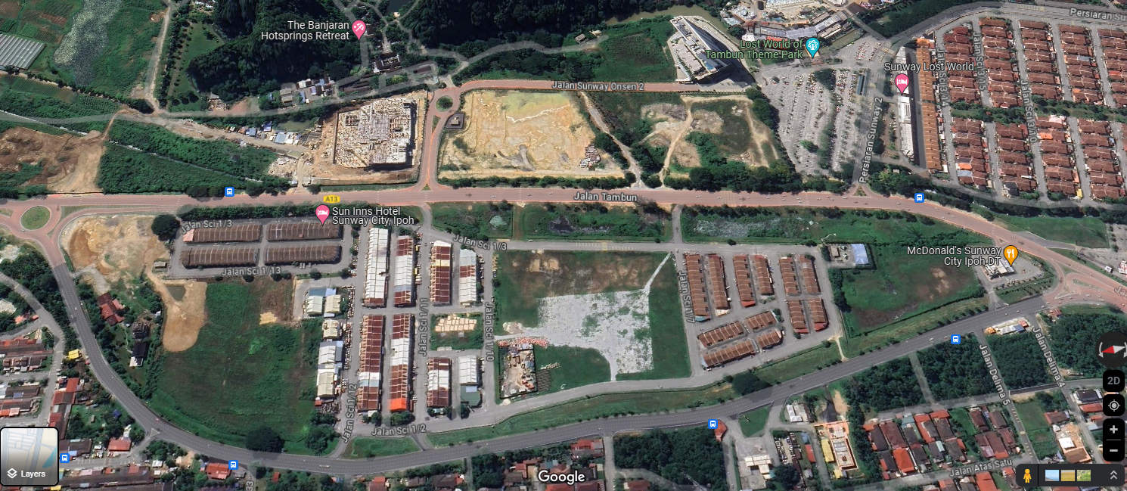

PANDANGAN KAWASAN SEKITAR HADAPAN PENTAS UTAMA
Sunway Lost World Of Tambun
PENTAS UTAMA
LALUAN TRAFIK HALA KE PUSAT BANDAR
LALUAN TRAFIK HALA KE PUSAT BANDAR
LALUAN TRAFIK HALA KE TG. RAMBUTAN
LALUAN TRAFIK HALA KE TG. RAMBUTAN

Slide 8
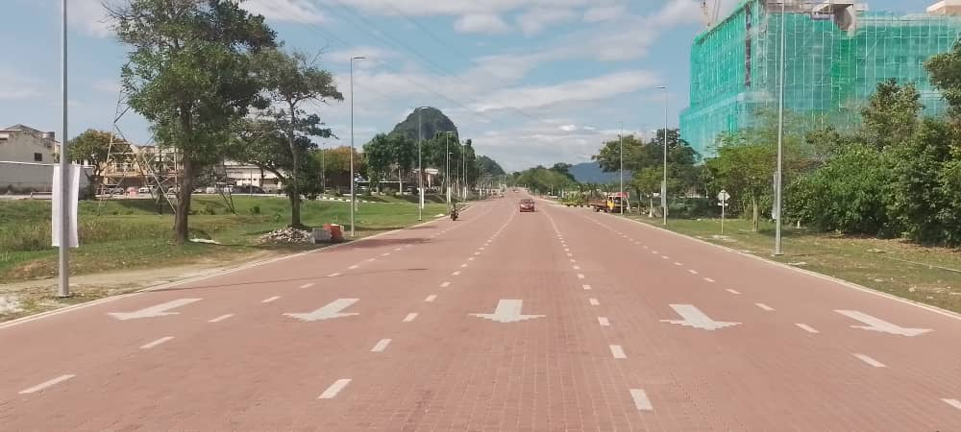
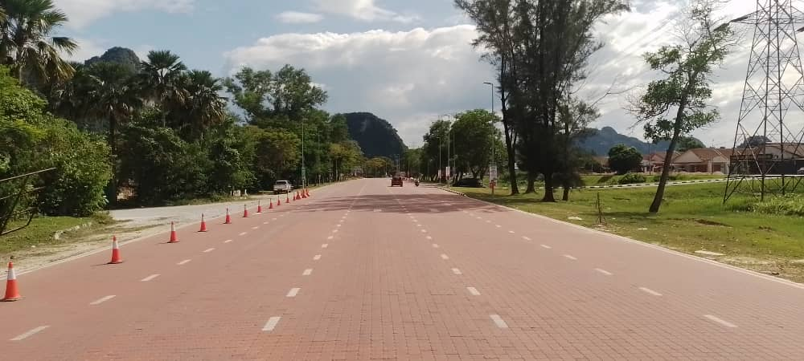
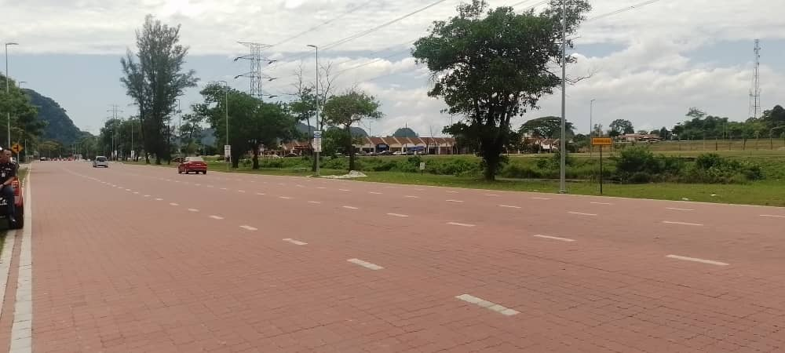
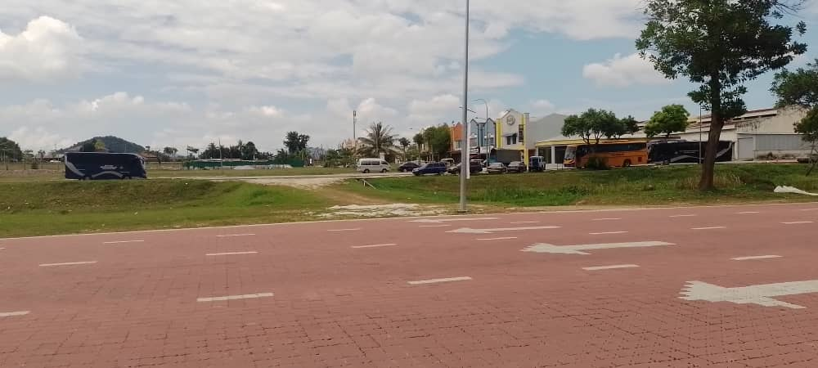
GAMBAR LALUAN DEPAN PENTAS UTAMA

Slide 9
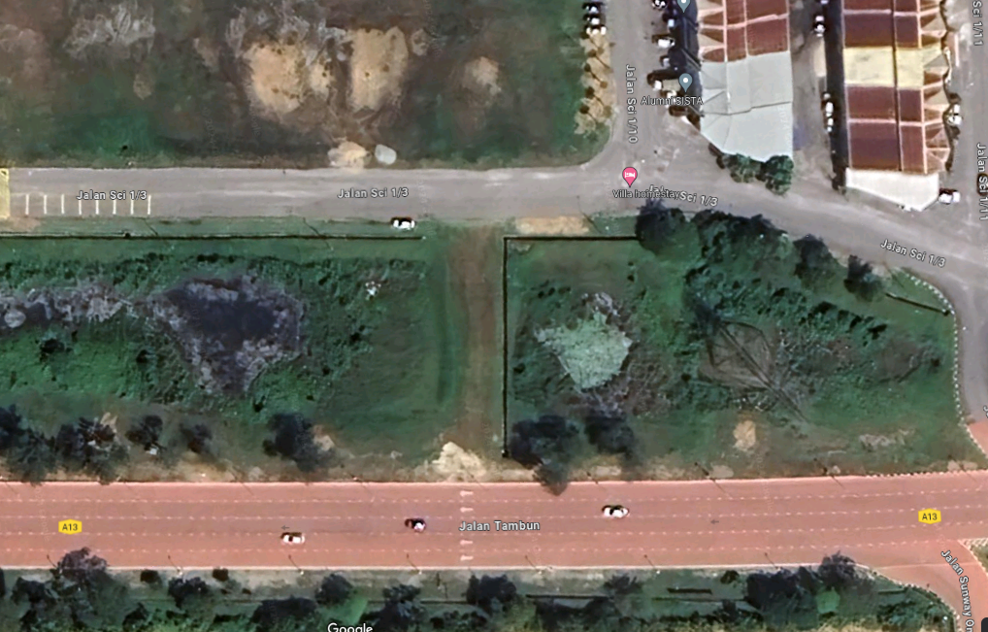
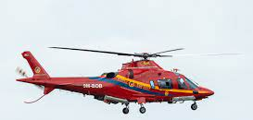
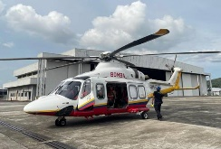
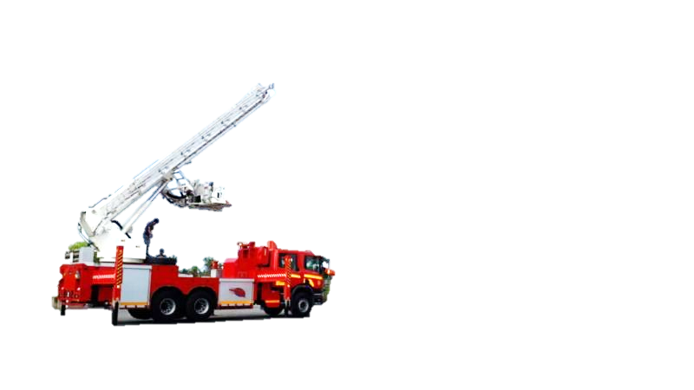
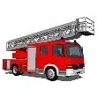

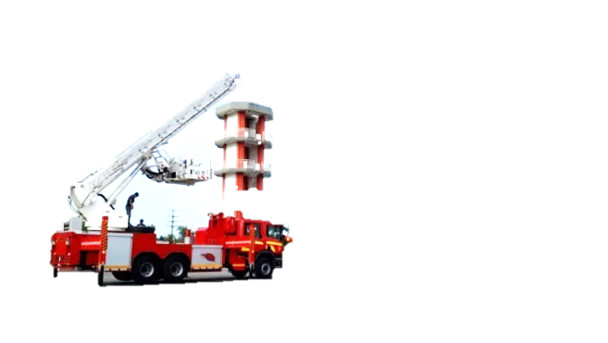
PAMERAN ASET JBPM
CADANGAN SUSUNAN LAYOUT KAWASAN PENTAS UTAMA
KHEMAH MAKAN VVIP/JEMPUTAN/ RAKYAT
KHEMAH MAKAN VVIP/JEMPUTAN/ RAKYAT
PETUNJUK -
KHEMAH PAMERAN
- KHEMAH JEMPUTAN/VIP
- KHEMAH PROTOKOL
- KHEMAH AWAM
- KHEMAH/STAGE RTM
(LIVE TELECAST)
- KHEMAH MEDIA
- KHEMAH JURUCAKAP
- GENERATOR/GENSET
PENTAS UTAMA
BANNER/
BACKDROP

Slide 10
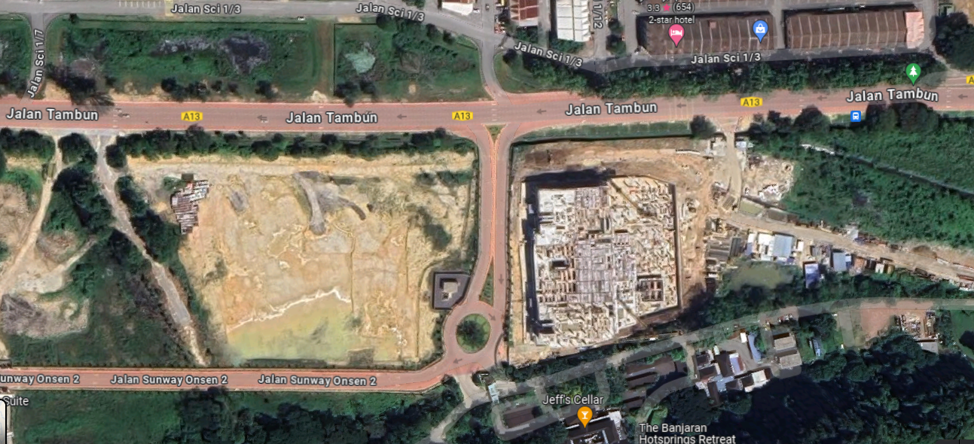
LOKASI STAGING KAWALAN KEHORMATAN – JALAN MASUK KE JALAN SUNWAY OHSEN 2
120 METER / 394 KAKI
PENTAS UTAMA

Slide 11
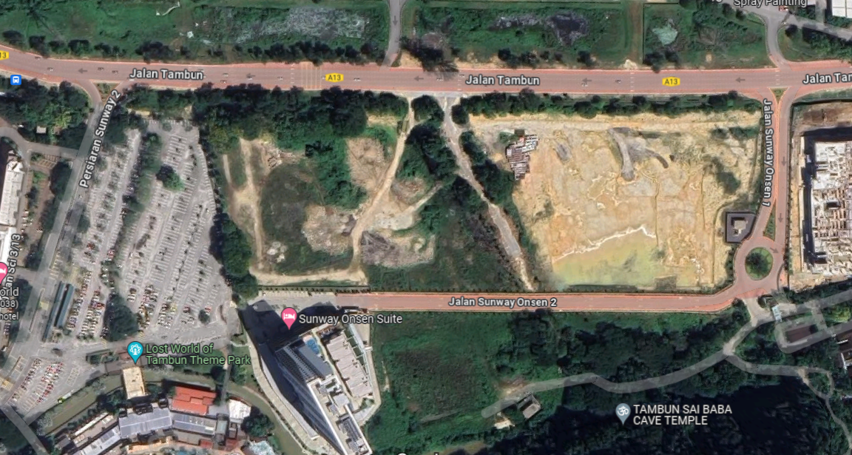
LOKASI STAGING DETACHMENT – SEPANJANG JALAN SUNWAY OHSEN 2
TEMPAT PERLEPASAN
515 METER / 1691 KAKI
210 MTR / 687 KAKI
PENTAS UTAMA
170 METER / 560 KAKI
240 METER / 790 KAKI
300 METER / 986 KAKI
JARAK KESELURUHAN PERGERAKAN DETACHMENT : 1437 METER / 4708 KAKI

Slide 12

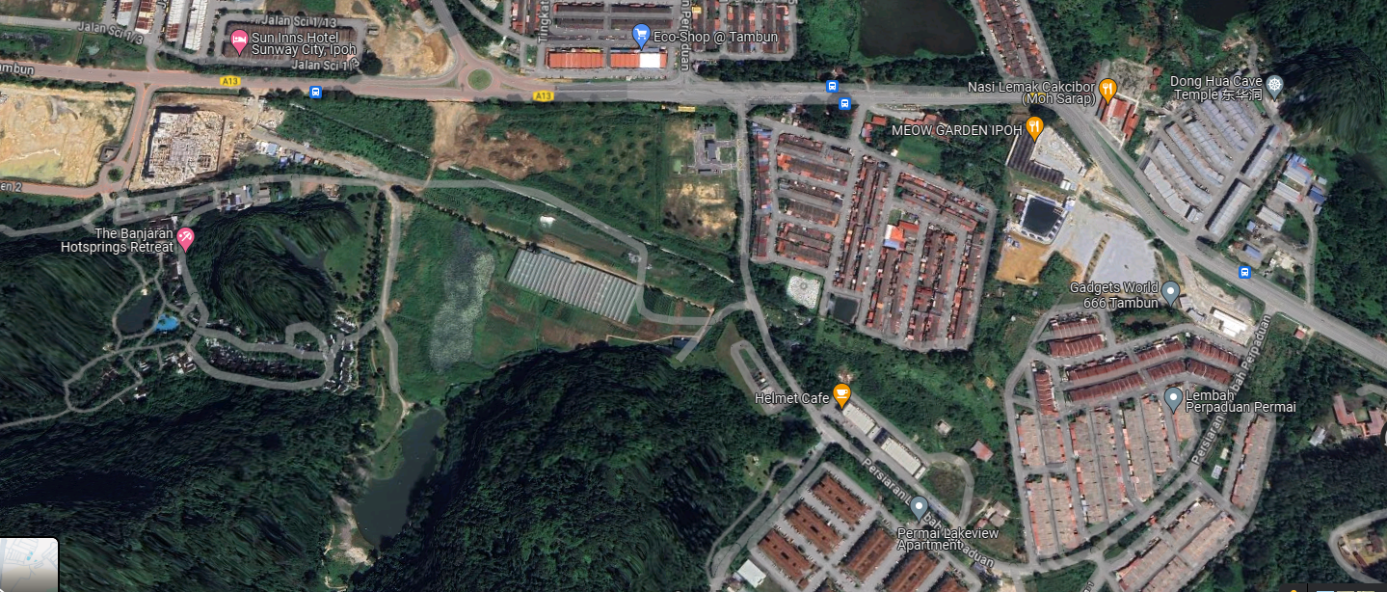
LOKASI STAGING JENTERA – LALUAN JALAN HADAPAN BBP TAMBUN (PERSIARAN LEMBAH PERPADUAN)
PENTAS UTAMA
BBP TAMBUN

Slide 13
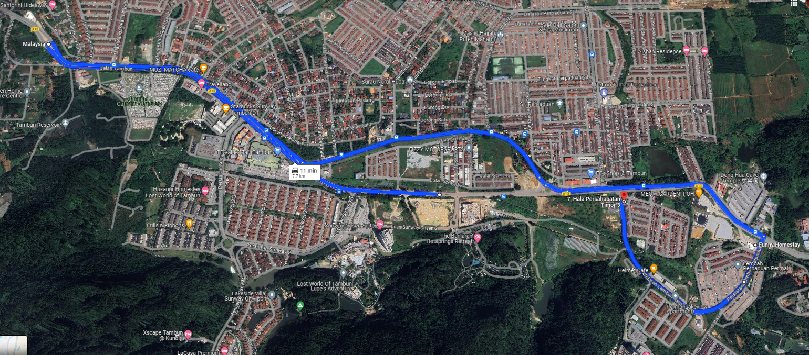
KESELURUHAN PERGERAKAN PERARAKAN JENTERA SHAB 2024
SELESAI PERARAKAN, JENTERA AKAN KEMBALI KE STAGING STAGING AREA DI LALUAN DEPAN BALAI
2.3KM
950 MTR
PENTAS UTAMA
JARAK KESELURUHAN PERGERAKAN JENTERA :
7.7KM + 950 METER
= 8.65 KM
STAGING AREA SEMASA MAJLIS BERMULA
STAGING AREA SEBELUM MAJLIS BERMULA

Slide 14
TENTATIF PROGRAM DAN AKTIVITI
SAMBUTAN HARI ANGGOTA BOMBA SEDUNIA 2024
BIL | PROGRAM | TEMPAT
1. | BACAAN YASIN DAN TAHLIL [2 MEI 2024] [KHAMIS] | MASJID AN-NUR, BATU 8, TAMBUN
2. | BACAAN KHUTBAH KHAS JUMAAT [3 MEI 2024] [JUMAAT] | MASJID AN-NUR, BATU 8, TAMBUN
3. | MESS NITE [3 MEI 2024] [JUMAAT] | WEIL HOTEL IPOH
4. | SAMBUTAN HARI ANGGOTA BOMBA SEDUNIA 2024 [4 MEI 2024] [SABTU] | JALAN UTAMA TAMBUN
5. | PAMERAN KESELAMATAN DAN PENCEGAHAN KEBAKARAN, JENTERA DAN PERALATAN [4 & 5 MEI 2024 ] | JALAN UTAMA TAMBUN
6. | LARIAN BERSAMA BOMBA MALAYSIA MADANI [18 MEI 2024] [SABTU] [MALAM] | DATARAN PAHLAWAN, MELAKA
7. | PROGRAM PERINGKAT JBPM NEGERI [13 HINGGA 24 MEI 2024] | NEGERI-NEGERI

Slide 15
ATUR CARA
SAMBUTAN HARI ANGGOTA BOMBA SEDUNIA 2024
MASA | ATUR CARA
7.00 PAGI | KONTINJEN ANGGOTA PERBARISAN DAN JENTERA MENGAMBIL TEMPAT
8.30 PAGI | KETIBAAN DIF-DIF KEHORMAT DAN JEMPUTAN
 | PASUKAN DETACHMENT MENGAMBIL TEMPAT
8.35 PAGI | PERBARISAN MASUK KAWALAN KEHORMATAN BOMBA
8.38 PAGI | KETIBAAN YAS DATO’ Ts. NOR HISHAM BIN MOHAMMAD, KETUA PENGARAH, JABATAN BOMBA DAN PENYELAMAT MALAYSIA SETERUSNYA MENERIMA HORMAT PANGLIMA
8.41 PAGI | KETIBAAN YBHG. DATUK WIRA M NOOR AZMAN BIN TAIB, KETUA SETIAUSAHA, KEMENTERIAN PERUMAHAN DAN KERAJAAN TEMPATAN SETERUSNYA MENERIMA HORMAT PANGLIMA
8.44 PAGI | KETIBAAN YB DATUK AIMAN ATHIRAH BINTI SABU, TIMBALAN MENTERI PERUMAHAN DAN KERAJAAN TEMPATAN SETERUSNYA MENERIMA HORMAT MENTERI
8.47 PAGI | KETIBAAN YB TUAN NGA KOR MING, MENTERI PERUMAHAN DAN KERAJAAN TEMPATAN SETERUSNYA MENERIMA HORMAT MENTERI

Slide 16
ATUR CARA
SAMBUTAN HARI ANGGOTA BOMBA SEDUNIA 2024
MASA | ATUR CARA
8.50 PAGI | KETIBAAN YAB DATO’ SERI SAARANI BIN MOHAMAD, MENTERI BESAR PERAK SETERUSNYA MENERIMA HORMAT MENTERI
9.00 PAGI | KETIBAAN YAB DATO’ SERI ANWAR BIN IBRAHIM, PERDANA MENTERI SETERUSNYA MENERIMA HORMAT PERDANA
 | LAGU “NEGARAKU”
 | LAGU “SIAP SEDIA SETIAP MASA”
 | PEMERIKSAAN KAWALAN KEHORMATAN OLEH YAB DATO’ SERI ANWAR BIN IBRAHIM, PERDANA MENTERI
 | PERBARISAN KELUAR KAWALAN KEHORMATAN
 | BACAAN IKRAR
 | DEKLAMASI SAJAK
 | UCAPAN ALU-ALUAN YB MENTERI PEMBANGUNAN KERAJAAN TEMPATAN
 | PERASMIAN PELANCARAN SAMBUTAN HARI ANGGOTA BOMBA SEDUNIA 2024 DAN MENANDATANGANI PLAK PERASMIAN OLEH YAB DATO’ SERI ANWAR BIN IBRAHIM, PERDANA MENTERI
 | PERTUNJUKAN KEBOMBAAN

Slide 17
ATUR CARA
SAMBUTAN HARI ANGGOTA BOMBA SEDUNIA 2024
MASA | ATUR CARA
 | PERARAKAN PERBARISAN
 | PERARAKAN JENTERA
 | PERBARISAN MASUK KAWALAN KEHORMATAN
 | LAWATAN KE PAMERAN
 | SESI BERGAMBAR
 | JAMUAN
 | YAB DATO’ SERI ANWAR BIN IBRAHIM, PERDANA MENTERI MENINGGALKAN MAJLIS
 | YAB DATO’ SERI SAARANI BIN MOHAMAD, MENTERI BESAR PERAK MENINGGALKAN MAJLIS
 | YB TUAN NGA KOR MING, MENTERI PERUMAHAN DAN KERAJAAN TEMPATAN MENINGGALKAN MAJLIS
 | YB DATUK AIMAN ATHIRAH BINTI SABU, TIMBALAN MENTERI PERUMAHAN DAN KERAJAAN TEMPATAN MENINGGALKAN MAJLIS
 | YBHG. DATUK WIRA M NOOR AZMAN BIN TAIB, KETUA SETIAUSAHA, KEMENTERIAN PERUMAHAN DAN KERAJAAN TEMPATAN MENINGGALKAN MAJLIS
 | YAS DATO’ Ts. NOR HISHAM BIN MOHAMMAD, KETUA PENGARAH, JABATAN BOMBA DAN PENYELAMAT MALAYSIA MENINGGALKAN MAJLIS
 | BERSURAI

Slide 18
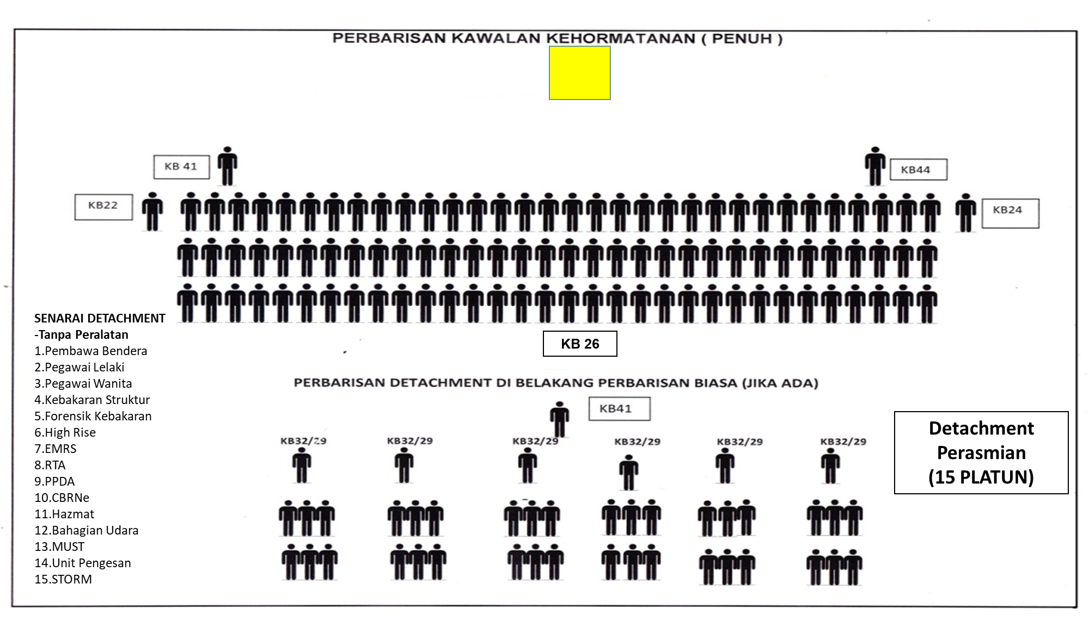
KAWALAN KEHORMATAN & PASUKAN DETACHMENT

Slide 19
PECAHAN PESERTA
KAWALAN KEHORMATAN DAN PASUKAN DETACHMENT
SAMBUTAN HARI ANGGOTA BOMBA SEDUNIA 2024
BIL | PERKARA | GRED | JUMLAH | PESERTA | PAKAIAN & KELENGKAPAN
1 | PARADE COMMANDER | KB 44 | 2 | PgKB II PgKB II | No.3
2 | SABALTAN | KB 41 | 2 | PgB PgB | No.3
3 | ORDERLY | KB44 | 2 | PgKB II PgKB II | No.2
4 | PEMBANTU BARISAN | KB 26 | 2 | PBT II PBT II | No. 3
5 | PEMANDU BARISAN KANAN | KB 24 | 2 | PBK I PBK I | No.3
6 | PEMANDU BARISAN KIRI | KB 22 | 2 | PBK II PBK II | No.3
7 | KAWALAN KEHORMATAN | KB 19 | 105 | JBPM Kuala Lumpur dan JBPM Negeri Selangor | No.3
8 | KETUA DETACHMENT | KB 41 | 2 | PgB PgB | No.3
JUMLAH |  |  | 119

Slide 20
CADANGAN PESERTA & SUSUNAN KEDUDUKAN
PASUKAN DETACHMENT
JABATAN BOMBA DAN PENYELAMAT MALAYSIA
BIL | DETACHMENT (JBPM) | JUMLAH
1 | PEMBAWA BENDERA | 56
2 | PEGAWAI LELAKI | 84
3 | PEGAWAI WANITA | 84
4 | KEBAKARAN STRUKTUR | 84
5 | FORENSIK KEBAKARAN | 56
6 | HIGH RISE | 56
7 | EMRS | 56
8 | RTA | 56

Slide 21
CADANGAN PESERTA & SUSUNAN KEDUDUKAN
PASUKAN DETACHMENT
JABATAN BOMBA DAN PENYELAMAT MALAYSIA
BIL | DETACHMENT (JBPM) | JUMLAH
9 | PPDA | 56
10 | CBRNe | 56
11 | HAZMAT | 56
12 | BAHAGIAN UDARA | 56
13 | UNIT PENGESAN | 56
14 | STORM | 84
15 | PASUKAN OPERASI ANTARABANGSA | 35
16 | KETUA PLATUN (KB 29/KB 32) | 15
17 | MASKOT BOMBA | 4
 | JUMLAH | JBPM : 950 + 119 = 1,069 Jemputan : 532 Keseluruhan: 1,601

Slide 22
CADANGAN PESERTA & SUSUNAN KEDUDUKAN
PASUKAN DETACHMENT
AGENSI JEMPUTAN
BIL | DETACHMENT (AGENSI JEMPUTAN) | JUMLAH
1 | KADET BOMBA | 35
2 | PEGAWAI BOMBA BANTUAN SISWA | 28
3 | SKUAD BOMBA TAHFIZ | 35
4 | KELAB 3K | 35
5 | PASUKAN BOMBA KOMUNITI | 56
6 | PASUKAN ERT | 35
7 | PASUKAN BOMBA SUKARELA | 35
8 | PESARA BOMBA | 35
9 | PERISMA | 35

Slide 23
CADANGAN PESERTA & SUSUNAN KEDUDUKAN
PASUKAN DETACHMENT
AGENSI JEMPUTAN
BIL | DETACHMENT (AGENSI JEMPUTAN) | JUMLAH
10 | KESATUAN PEKERJA BOMBA DAN PENYELAMAT SEMENANJUNG MALAYSIA (KPBPSM) | 35
11 | FIRE AND HAZMAT KUALITI ALAM | 21
12 | LUMUT PORT | 21
13 | AFRS MALAYSIA AIRPORTS | 21
14 | BOMBA TLDM | 21
15 | SMART | 28
16 | (PDRM/ATM/BOMBA/KKM/APM/RELA) | 56
 | JUMLAH | 532

Slide 24

KEDUDUKAN PASUKAN DETACHMENT
SEMASA PERARAKAN
PEMBAWA BENDERA | KADET BOMBA | PEGAWAI BOMBA BANTUAN SISWA | SKUAD BOMBA TAHFIZ | KELAB 3K | MASKOT BOMBA | PASUKAN BOMBA KOMUNITI | ORGANISASI KESELAMATAN KEBAKARAN | PASUKAN BOMBA SUKARELA | PESARA BOMBA | PERISMA | KPBPSM | FIRE AND HAZMAT KUALITI ALAM | BOMBA PORT | AFRS MALAYSIA AIRPORTS | BOMBA TLDM | SMART | PASUKAN KESELAMATAN | PASUKAN OPERASI ANTARABANGSA | PEGAWAI LELAKI | PEGAWAI WANITA | KEBAKARAN STRUKTUR | FORENSIK KEBAKARAN | HIGH RISE | EMRS | RTA | PPDA | CBRNe | HAZMAT | BAHAGIAN UDARA | MUST | UNIT PENGESAN | STORM
C
C

Slide 25
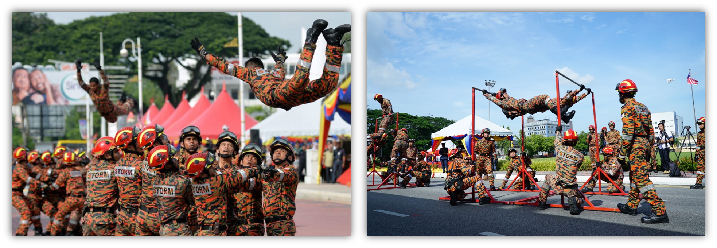
BIL | PERKARA | LOKASI | ANGGOTA | PERALATAN
1. | Pasukan STORM | Pentas Utama | 40 Pegawai Bomba | Peralatan STORM
DEKLAMASI SAJAK
KEBOMBAAN

Slide 26
BIL | PERKARA | LOKASI | ANGGOTA | PERALATAN
1. | Pasukan Khas JBPM | Pentas Utama | 100 Pegawai Bomba | Jentera & Peralatan Pasukan Khas
PERTUNJUKAN
KEBOMBAAN

Slide 27
BIL | KATEGORI JEMPUTAN (KHEMAH) | BIL. JEMPUTAN
1. | YAB PERDANA MENTERI | 1
2. | YAB MENTERI BESAR | 1
3. | MENTERI , TIMBALAN MENTERI DAN KSU KPKT | 3
4. | KSN & KPPA | 2
5. | PENGURUSAN TERTINGGI KPKT | 30
6. | KP/TKP/PENGARAH BAHAGIAN/PENGARAH-PENGARAH NEGERI | 38
7. | KETUA-KETUA JABATAN PERSEKUTUAN & NEGERI | 55
8. | PEGAWAI KANAN JBPM | 100
9. | NGO’S & SWASTA | 100
10. | KOMUNITI & PESARA BOMBA | 100
11. | PBS & ERT | 100
12. | KELAB 3K, KADET BOMBA & KOR SISWA BOMBA | 100
13. | MEDIA | 20
 | JUMLAH | 650
SENARAI JEMPUTAN
SAMBUTAN HARI ANGGOTA BOMBA SEDUNIA 2024

Slide 28
Penasihat | Ketua Pengarah JBPM
Pengerusi | Timbalan Ketua Pengarah (Operasi)
Timbalan Pengerusi | Pengarah Bahagian Operasi Kebombaan dan Penyelamat
Urus setia | Pengarah Bahagian Pengurusan Korporat
Ahli Jawatankuasa | Pengarah Bahagian Keselamatan Kebakaran
 | Pengarah Bahagian Latihan
 | Pengarah Bahagian Pembangunan
 | Pengarah Bahagian Penyiasatan Kebakaran
 | Pengarah Bahagian Udara
 | Pengarah Bahagian Perancangan dan Penyelidikan
 | Pengarah Bahagian Pengurusan
 | Pengarah JBPM Negeri Perak
 | Pengarah JBPM Negeri Selangor
 | Pengarah JBPM Kuala Lumpur
 | Komandan ABPM Wilayah Tengah
 | Komandan ABPM Wilayah Timur
 | Ketua Unit Integriti
JAWATANKUASA INDUK
SAMBUTAN HARI ANGGOTA BOMBA SEDUNIA 2024

Slide 29
PERANAN JAWATANKUASA
Jawatankuasa Kecil Istiadat, Protokol dan Dokumentasi – Bhg. Pengurusan Korporat
Jawatankuasa Kecil Kewangan – Bhg. Pengurusan
Jawatankuasa Kecil Logistik, Persiapan dan Pertunjukan – Bhg. Operasi Kebombaan dan Penyelamat dan JBPM Negeri Perak
Jawatankuasa Kecil Perbarisan dan Detachment – Bhg. Latihan
Jawatankuasa Kecil Pameran – Bhg. Keselamatan Kebakaran
Jawatankuasa Kecil Keselamatan dan Kebersihan – Bahagian Perancangan dan Penyelidikan
Jawatankuasa Kecil Perarakan Jentera dan Pengangkutan – Seksyen Kejuruteraan
Jawatankuasa Kecil Penginapan – Bhg. Pembangunan
Jawatankuasa Kecil Persembahan dan Gimik - Bhg. Udara
Jawatankuasa Kecil Jamuan – Bhg. Penyiasatan Kebakaran
Larian Bersama Bomba – JBPM Negeri Melaka
JAWATANKUASA INDUK
SAMBUTAN HARI ANGGOTA BOMBA SEDUNIA 2024

Slide 30
PEGAWAI PENGIRING
TETAMU-TETAMU KEHORMAT
SAMBUTAN HARI ANGGOTA BOMBA SEDUNIA 2024
BIL. | PERKARA | PEGAWAI
1. | YAB PERDANA MENTERI | 1. YAS DATO’ Ir. Ts. AHMAD IZRAM BIN OSMAN
2. | YB MENTERI BESAR PERAK | 1. YS PKPjB SAYANI BINTI HJ. SAIDON
3. | YB MENTERI KPKT | 1. YS PPjB AZMI BIN SADON
4. | YB TIMBALAN MENTERI KPKT | 1. PPjB KHAIRUL AZUWAN BIN IBRAHIM
5. | YBHG. KSU KPKT | 1. PPjB SYED AZMAN BIN SYED GHAZALI
6. | KETUA PENGARAH JBPM | 1. PPjB FAIZAL IZANI BIN AZIZAN

Slide 31
PEGAWAI-PEGAWAI ISTIADAT & PROTOKOL
SAMBUTAN HARI ANGGOTA BOMBA SEDUNIA 2024
BIL. | PERKARA | PEGAWAI
1. | PANGLIMA MEDAN | 1. YS PKPjB DATO’ HJ. NORAZAM BIN KHAMIS 2. PgKB I NORIZAN BIN SAAD
2. | PENGACARA MAJLIS | 1. PgKB II CHE ALHAFIZOL BIN CHE ISMAIL 2. TPgB II THOYYIBAH BINTI TAIB 3. PKPgB NORAZLIZA BINTI NORDIN 4. PPgB MOHD RIZAN BIN EDRUSI 5. PB EDWARD ANAK RAJANG
3. | PEMBACA IKRAR | 1. YS PPjB ABDUL KHAIR BIN OSMAN 2. YS PPjB HJ. HASSAN A’S’ARI BIN OMAR
4. | PEMBACA DOA | 1. PgB LUQMAN BIN RAMLI 2. PgB MOHD NABIL BIN ARIFFAIN
5. | JURUCAKAP JBPM | 1. YS TPjB HJ. NORDIN BIN PAUZI 2. PgKB II SITI FARIZUN BINTI NAIM
6. | PENDEKLAMASI SAJAK | 1. PB FAUZI BIN JAMIKAH

Slide 32
RAPTAI
SAMBUTAN HARI ANGGOTA BOMBA SEDUNIA 2024
BIL. | TARIKH | TEMPAT
1. | 1 MEI 2024 (RABU) | 2.00 PETANG – PADANG KAWAD PGA
2. | 2 MEI 2024 (KHAMIS) | 6.30 PAGI – 12.00 TENGAH HARI – JALAN UTAMA TAMBUN 2.00 PETANG – PADANG KAWAD PGA
3. | 3 MEI 2024 (JUMAAT) | 6.30 PAGI – 12.00 TENGAH HARI – JALAN UTAMA TAMBUN 3.00 PETANG – PADANG KAWAD PGA
4. | 4 MEI 2024 (SABTU) | HARI SEBENAR

Slide 33
PENYEDIAAN TEKS UCAPAN
SAMBUTAN HARI ANGGOTA BOMBA SEDUNIA 2024
& MESS NITE 2024
PROGRAM | CATATAN
SAMBUTAN HARI ANGGOTA BOMBA SEDUNIA 2024 YB MENTERI KPKT YAB PERDANA MENTERI | Tindakan Pengarah Bahagian Pengurusan Korporat
MESS NITE 2024 1. YAS KP JBPM | Tindakan Pengarah Bahagian Pengurusan Korporat

Slide 34
TERIMA KASIH
DISEDIAKAN OLEH
BAHAGIAN PENGURUSAN KORPORAT

